Slide 1
A tej és termékei
A tej
A tej az emlősök tejmirigye által kiválasztott, biológiailag értékes anyagokat tartalmazó, alapvető élelmiszer.
A tej elnevezés alatt a tehéntejet értjük. Más tej esetében meg kell nevezni az állatfajt is.
A tej összetétele:
88% víz: valódi oldat formájában tartalmazza a tejcukrot, a vízben oldható vitaminokat és ásványi anyagokat

Slide 2
A tej és termékei
• 12% szárazanyagtartalom
–Tejcukor(laktóz): diszacharid(galaktóz+glükóz), az édeskés ízt biztosítja, --------->tejsav
– Fehérje (kazein,albumin,globulin): teljes értékű fehérje, esszenciális aminosavakból épül fel,
Tejsavanyodás-> a tejsav hatására a fehérje kicsapódik
– Tejzsír: az állat takarmányozása befolyásolja, könnyen emészthető
– Vitaminok : A,D,E,K, B₁ B₂ B₃ B₆ B_{12,}C
– Enzimek
baktérium

Slide 3
A tej és termékei
A tejfeldolgozás folyamata
• Tisztítás (szűrés v. centrifugálás)
• Fölözés (zsírtartalom beállítása)
• Homogénezés (zsírgolyócskák szétaprózódása a tej szűk nyíláson, nagy nyomással való átpréselésével
• Hőkezelés (pasztőrözés, sterilezés, ESL, UHT)
• Hűtés ( +2- +4 °C-ra)

Slide 4
A tej és termékei
Pasztőrözés, sterilezés
• A pasztőrözés 100 °C hőmérséklet alatt, 1-2 napig áll el 10°C-on, zsírtartalom: 1,5; 2,8; 3,6%
• A sterilezés 100 °C fölött történik.
ESL Extend Shelf Life
• A magas hőmérsékleten végzett (ESL) hőkezelés során a terméket 100-135 °C hőmérsékletre melegítik, majd gyorsan lehűtik. Ennek következtében a tej élvezeti értéke nem csökken, azonban az eltarthatósága 21-28 napra nő
UHT
• Azultramagas hőkezelést (UHT) 130-150 °C hőmérsékleten 2-6 másodpercig végzik, amit aszeptikus (csíramentes) csomagolás követ.
Az ilyen tej többrétegű dobozban 90 napig eltartható szobahőmérsékleten, zsírtartalom: 1,5; 2,8 %

Slide 5
A tej és termékei
TEJKÉSZÍTMÉNYEK
A tejből friss fogyasztású termékeket készítenek, ezeket tejkészítményeknek nevezzük.
A színtenyészetekkel készülő termékekben a fehérjék és a tejzsír emészthetősége lényegesen jobb, mint a nyers tejben lévőké.
Összetételük megőrzi a tej eredeti alkotórészeinek arányát, fogyaszthatósági idejük a tejnél hosszabb, de 14 napnál rövidebb.

Slide 6
Tejkészítmények árurendszere
Tartósított tejkészítmények
Ízesített tejkészítmények
Savanyú tejszínkészítmények
Tejszínek és dúsított zsírtartalmú
tejszínkészítmények (
Fagyasztott tejkészítmények
Porított tejkészítmények
Sűrített
tejkészítmények
Pasztőrözöttcsökkentett zsírtartalmú tejből ízesítőanyag-ok, aromák, esetleg adalékanyag-ok felhasználás-ával készül.
A tejsavbaktéri-um színtenyé- szetek hozzá-adásával előállított, üdítő ízű, szomjúság--oltó, vitamin-képződést elősegítő, puffadásgátló, étvágyjavító, alacsony zsírtartalmú .
A tejzsír koncentrátumai, ugyanakkor rövid ideig fogyasztható készítmények
Tejszín: az édestej fölözésével állítják elő. Zsírtartalom alapján: – Kávétejszín 10, 12, 18%-os, 60 nap –UP Habtejszín 30%-os Főzőtejszín: 20% UP sűrítőanyag,stabilizátor Tejföl: (aludt tej föle) lefölözött tej egyneműsített, vajkultúrával beoltott, 12, 20 vagy 30% zsírtartalmú termék.
A fagyasztás hőfoka szerint
lágy (fagylalt)
Kemény változata (jégkrém)
Pasztőrözött alapanyagból porlasztásos vízelvonással előállított termékek.
Minőségmegőrzési idejük több hónap.
Fajtái: tejporok,
(zsíros 26%, sovány 2%) tejszínporok, fagylaltporok, tejfehérje-koncentrátumok
A sűrített tej csökkentett víztartalmú, minőségromlás nélkül több hónapig eltartható, dobozba vagy tubusba töltött termék.
A sűrített tej lehet natúr és cukrozott, ezek eltarthatósági ideje a hőmérséklettől függ:
szobahőmérsékleten 2-3 hónap, , +15 °C alatt 3-6 hónap
kakaós, vaníliás, gyümölcsös, karamellás, kávés és a csokoládés tej, tejes turmix –gyüm milk shake-+alkohol
aludttej,
joghurt,
kefír, író

Slide 7
A tej és termékei
Tejkészítmények
Ízesített kakaós: vaníliás, gyümölcsös, karamellás, kávés és a csokoládés tej, tejes turmix, gyüm milk shake-+alkohol
Savanyú: aludttej, joghurt, kefír, író
Tejszínek: kávétejszín,habtejszín,főzőtejszín,tejföl
Fagyasztott: fagylalt, jégkrém
Porított: tejporok, tejszínporok, fagylaltporok, tejfehérje-koncentrátumok
Sűrített: cukrozott sűrített tej, laktokrém c. mentes

Slide 8
A tej és termékei
A tejtermékek:
a tej egy vagy több alkotórészét feldúsított állapotban tar­talmazó élelmiszerek. Szilárd vagy kenhető állományúak. Ide soroljuk a túróféléket, a sajtokat és a vajat.
Túrófélék
A tej fehérjetartalma feldúsítva található meg benne.
A Ca- és P tartalma jelentős.
A vendéglátás tehén⁻túrót és juhtúrót hasz­nál. Könnyen emészthető, ezért a beteg- és a gyermekélelmezésben is alkalmazható.

Slide 9
A tej és termékei
Túró előállítása és fajtái
kétféleképpen történhet.
1.
tejsavbaktérium színtenyészettel oltják be
zsírtartalmat beállítják,
a kapott alvadékot melegítik, préselik, így távolítják el belőle a savót.
2.
nemcsak savanyítókultúrával, hanem oltóenzimmel is
beoltják, emiatt a termék víztartalma magasabb lesz. Így készül a krémtúró.
A juhtúrót juhtejből, oltás alvasztással készítik.

Slide 10
A tej és termékei
A gomolyatúró előállításához a juhtejet és a tehéntejet együtt használják fel.
A túrófélék tárolása hűtőszekrényben történhet, fogyaszthatósági határidejük rö­vid: 2-3 nap.
Konyhatechnológiai felhasználás
A túró nagyon sokoldalúan használható fel az ételkészítés során. Hideg­konyhai termékek, sós és édes tésztafélék jellegzetes anyaga.
A túrót tartalmazó ételek nagy része gyorsan elkészíthető.
íze frissen a legjobb.

Slide 11
A tej és termékei
Sajtok
A sajt olyan termék, amelyet tejből, tejszínből vagy ezek keverékéből sa­vas vagy oltás alvasztással készítenek
A sajt, a tejfehérjét koncentrált formában tartalmazza,
Magas zsír, Ca, P, A- és B-vita­mint tartalom

Slide 12
A tej és termékei
Természetes (natúr) sajtok
Alapanyaga tehéntej, juhtej, kecsketej.
A sajtgyártás folyamata:
a tej kiválasztása,
a tej beoltása: történhet oltóenzimmel és/vagy tejsavbaktérium-tenyé­szettel
az alvadék kidolgozása,
formázás, préselés (a savó eltávolítása),
sózás: célja az ízkialakítás, a kéregképződés elősegítése és a tartósítás,
érlelés: fehérje-, tejcukor- és zsírbontás miat a jellegzetes íz és zamat kialakulása,
csomagolás.

Slide 13
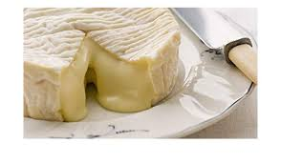
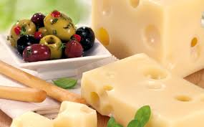
A tej és termékei
ODÉ3 Természetes (natúr) sajtok csoportosítása
Zsírtartalom alapján:
sovány sajtok: 20 sza.% zsír,
félzsíros (félkövér) sajtok: 32 sza.% zsír,
zsíros (kövér) sajtok: 45 sza.%.
Érési mód szerint:
friss sajtok: pl. Sport sajt, túrósajtok,
rúzzsal érő sajtok: pl. pálpusztai, Lajta,
nemespenésszel érő sajtok: pl. camembert, brie,
érlelt sajtok: pl. ementáli.
Lyukazottság szerint:
erjedési lyukas: pl. Pannónia,
röglyukas: pl. Óvári,
zárt tésztájú (gyúrt) sajtok: pl. sonkasajt, cheddar.

Slide 14
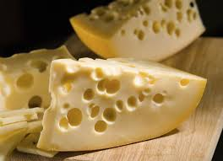
A tej és termékei
Előállítás szerint:
oltás alvasztású: pl. Óvári, ementáli,
vegyes alvasztású: pl. tejszínsajt,
savas alvasztású: pl. pogácsasajt.
Állomány, Illetve a sajt típusa szerint
Az állomány szerinti csoportosításnál nem húzható éles határ a sajttípusok között, mivel több sajt is határesetet képez. Az is előfordulhat, hogy kemény és félkemény változat is van egy sajtféleségből, attól függően, hogy meddig érleltek. A sajtokat ezért állomány és a sajt típusa szerint tárgyaljuk részletesen,
Állomány szerint:
lágy sajtok,
félkemény sajtok,
kemény sajtok.

Slide 15
A tej és termékei
A lágy sajtok
magas víztartalmúak, kívülről befelé érnek. Érési idejük rö­vid, 2-3 nap vagy 1-2 hét. Az érés előrehaladtával az emészthetőségük nő. Ízük általában pikáns, illatuk erőteljes, ezért elkülönítve kell tárolni őket.
Többféle jellegzetes sajttípus tartozik ide:
friss sajtok,
tejszínsajtok,
rúzsbevonattal érő sajtok,
nemespenésszel érő sajtok.

Slide 16
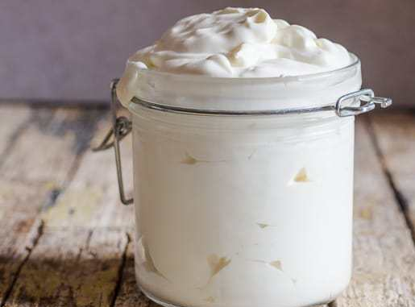
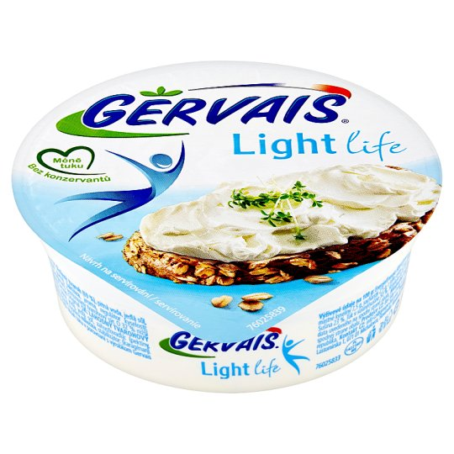
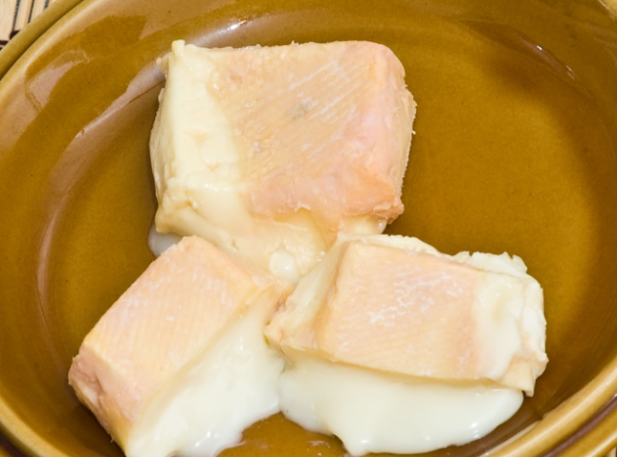
A tej és termékei
Friss sajtok: Gyártásuk egyetlen szakasz­ból áll, 3 napos érési idő. I Túrósajtok, a pogácsasajt, Sport sajt, mascarpone, ricotta stb.
Tejszínsajtok(krémsajtok): 50-70% zsírt tartalmaz.
Tejszínnel dúsított tejből ké­szülnek. Kenhető, krémszerű, ízük enyhe. Francia eredetűek, (pl. Gervais).
Rúzsbevonattal érő sajtok: felületükön sárgásbarna bevonat képződik a rúzsbak­tériumok hatására. Pálpusztai sajt, a teasajt és a különböző csemegesaj­tok: pl. Moson megyei csemege (ilmici), Göcseji csemege. Illatuk és ízük jellegzetes és intenzív

Slide 17
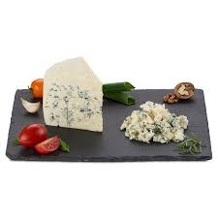
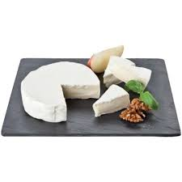
A tej és termékei
Nemespenésszel érő sajtok:
Fehér penésszel érők: a lágy sajtok. Felületükön penészbevonat képződik, amely B-vitaminban gazdag. Az éréskor a sajt belseje lágyul. Pl. camembert sajt, amely francia eredetű, Tihany camembert és a Séd brie is.
Kék penésszel érők: rokfort (roquefort) jellegű sajtok, francia
eredetű­, nevüket Roquefort városáról kapták. Eredetileg juhtejből készültek. Magyar változata márványsajt
Za­matát a nemespenésztől kapja. Állománya morzsolódó, törékeny, nemespenésszel átszőtt. Általában vajjal keverve fogyasztják. Erőteljes illata miatt elkülönítve kell tárolni.

Slide 18
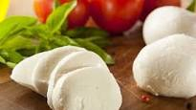
A tej és termékei
Egyéb lágy sajtok:
a mozzarella olasz lágy sajt, eredetileg bivalytejből ké­szítettek, ma tehéntejből állítják elő.
Enyhe, krémes ízű, ételek ízesítésére használják.
Hazánkban kapható lágy sajtok még pl. az Anikó, a Pelso, a Vadász és a Garda sajt

Slide 19
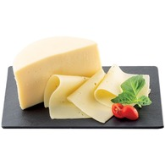
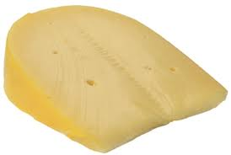
A tej és termékei
Félkemény sajtok
A félkemény sajtok késsel jól vághatók, egész tömegükben érnek.
Érési idejük 3-12 hét. Nagyon sok fajtájuk ismert.
Hazánkban a legnagyobb mennyiségben fogyasztott sajtféleségek.
Legismertebb fajtái:
Trappista sajt: Franciaországból származik, nevét a trappista szerzete­sekről kapta. Nálunk a legkedveltebb sajt. Tésztája sárga, vá­gásfelületén borsó nagyságú erjedési lyukak találhatók.
Trappista jellegű sajtok: a Tenkes és a Balaton sajt.

Slide 20
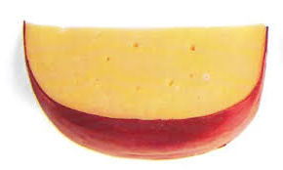
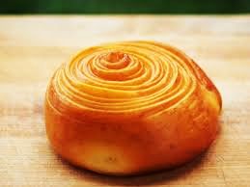
A tej és termékei
Edami sajt: Hollandiából származik, Edam városáról kapta a nevét. Erjedési lyu­kas sajt. Íze és illata enyhébb, mint a trappistáé.
Óvári sajt: eredeti magyar, nevét Mosonmagyaróvárról kap­ta. Röglyukas sajt, zsírtartalma ala­csony, íze jellegzetesen zamatos, enyhén sós és savanykás.
Füstölt sajtok: sós, enyhén savanykás, füstölt ízűek. Ilyenek a parenyica, a füstölt sonkasajt, de a trappista sajtot is készítik füstölt változatban.

Slide 21
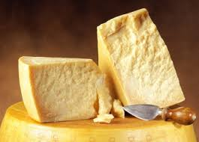
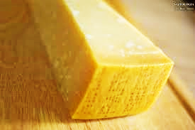
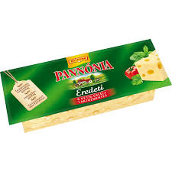
A tej és termékei
Kemény sajtok
A kemény sajtok alacsony víztartalmúak, belülről kifelé érnek, érési idejük 2-12 hónap. Állományuk kemény, késsel vágható, vagy csak reszelhető.
Legjellemzőbb fajtái:
Parmezán sajt: a legkisebb víztartalmú kemény sajt, csak törhető és reszelhető. Hazája Olaszország és Svájc. Zamatos, kissé csípős, zárt tésztájú, 1-3 évig érlelt sajt. Reszelve, ízesítésre használják levesekbe, tésztákhoz, mártásokhoz.
Ementáli sajt: Svájcból származik, az Emme folyó völgyéből. Tésztája halványsárga, 10-30 mm átmérőjű erjedési lyukak láthatók. Íze enyhén édeskés, aromás. Hazánkban a Pan­nónia sajt. 9C

Slide 22
A tej és termékei
Hajdu sajt: a gyúrt sajtok csoportjába tartozik. A juhtejből készülő kas­kaval sajt tehéntejből készített hazai változata. Igen zamatos, viszonylag magas sótartalmú, halványsárga színű. Jó alapanyag rántott sajt készíté­séhez.
Feladat Milyen sajt van a hűtőben? Melyik sajt látható a képen? Egy kis játék;
Mi készül az edényben? Készítsen sajttálat; Mihez használjam? Romlott ez a sajt? Egy kis teszt

Slide 23
A tej és termékei
Ömlesztett sajtok
Az ömlesztett sajtok egy vagy több természetes sajtból készülnek ömlesz­tősók és általában ízesítőanyagok hozzáadásával.
Az ömlesztett sajtok gyártása 1911-ben, Svájcban kezdődött, hazánkban 1926 óta ké­szítik.
Gyártási műveletei:
a természetes sajt aprítása,
megolvasztás ömlesztősó segítségével,
ízesítőanyagok (sonka, fűszerek, zöldségfélék stb.) hozzáadása,
hűtés, csomagolás.
Állományuk változó, a víztartalom és a technológia határozza meg. Kenhető és vág­ható állományúak. A feldolgozás során megnő a vízben oldható fehérjék mennyisége. A felhasznált natúr sajtok és az ízesítőanyagok sokfélesége miatt választékuk nagyon széles. Fogyaszthatósági idejük elég hosszú, amelyet a magas hőmérsékletű hőkezelés tesz lehetővé.

Slide 24
A tej és termékei
Csoportosításuk
ömlesztett tömbsajtok: pl. Hóvirág, Túra, lapka,
vágható és kenhető állományú dobozos ömlesztett sajtok: pl. Mackó, Medve, Csárdás,
ízesített dobozos ömlesztett sajtok: pl. Royal, Mese, Panka,
egyéb csomagolású ömlesztett sajtok: pl. Boci család, Camping, sajtkré­mek.

Slide 25
A tej és termékei
A sajtok táplálkozástani jelentősége és felhasználása
A sajtokban a tej szárazanyag-tartalmának nagy része megtalálható. A gyártás során végbemenő fizikai-kémiai folyamatok az alaptápanyagok különböző mértékű lebom­lását eredményezik, ami az ízkialakítás mellett az emészthetőséget is javítja. Energia­értéküket elsősorban zsírtartalmuk határozza meg. 100 g kemény sajt fedezi a napi kalciumszükségletet, és a foszforszükséglet felét.
A franciák több száz féle sajtot ismernek. Általában főfogás után, a desszert előtt adják asztalra.
A görögök elsősorban saláták alkotórészeként használják, de az étke­zések során szeletelt sajtot is tesznek a teríték mellé.
Olaszországban a sajt a főételek ízesítője.
Portugáliában általában előételként fogyasztják,
Észak- és Nyugat-Európá­ban a reggeli és az ebéd egyik alkotója.

Slide 26
A tej és termékei
Hazánkban a sajtfogyasztás elég alacsony, de az éttermek étlapján a sajttal készült ételek mindig megtalálhatók.
Értékes tápanyagai miatt a sajtfogyasztás növelése elő­nyösen befolyásolhatná táplálkozásunkat.
A sajtokat hűtőszekrényben és a kiszáradástól védve kell tárolni, ügyelve a fogyaszthatósági határidőre.

Slide 27
A tej és termékei
Összefoglaló kérdések és feladatok
Értékelje a tejet táplálkozástani szempontból!
Véleménye szerint a vendéglátásban hol és mikor alkalmazhatók a tej­készítmények?
Mi a különbség a tejszín és a tejföl között? Mire használhatók a ven­déglátásban?
Gyűjtsön tehéntúró felhasználásával készülő ételeket!
Írja le egy juhtúróval készülő étel receptjét!
Értékelje azt az édességet táplálkozástanilag, amelyik túrót és gyümöl­csöt is tartalmaz!
Hogyan csoportosíthatók a sajtok?
Jegyezze fel egy nagyobb élelmiszer-áruház sajtválasztékát, és csopor­tosítsa a sajtfajtákat zsírtartalom és állomány alapján!

